Slide 1
Promotion de la santé et la prévention dans la politique de santé suisse
Assemblée Citoyenne - Région Suisse romande
session en ligne 2
Karin Zürcher, MSc, MPH
Adjointe à la cheffe du Département Promotion de la santé et préventions (DPSP)
Unisanté, Lausanne
7.01.2025

Slide 2
Q1 Clarification des termes : Qu’est-ce que la promotion de la santé, qu’est-ce que la prévention (y compris primaire, secondaire et tertiaire) ?
Notes:
Prévention primaire : agir avant la survenue d’une maladie sur les facteurs qui sont connus dans la littérature scientifique pour augmenter les risques de maladies, d’accidents ou de handicap.
Parmi les mesures emblématiques de la prévention primaire : vaccination (empêcher la survenue de maladies infectieuses et limiter sa propagation dans la population), appliquer de la crème solaire, conseils en activité physique ou en alimentation dès la petite enfance, recommander de ne pas consommer d’alcool durant la grossesse pour éviter les risques d’alcoolisation fœtale du nourrisson et de handicap, limiter la vitesse / alcool, contrôle et hygiène dentaire
Prévention secondaire : dépister précocement les signes ou symptômes de maladies et limiter l’aggravation / complications/comorbidités
Exemples : dépistages du cancer du sein, du côlon, des MST ; médicaments pour hypertension (éviter les MCV) ; conseils en nutrition pour les patients diabétiques ; port du casque à vélo ou ceinture de sécurité etc.
Prévention tertiaire : quand maladie est installée ou en présence d’invalidité/handicap, permettre meilleure qualité de vie aux personnes qui en souffrent
Exemples : réhabilitation ; mobilisation ; adaptation de l’environnement

Slide 3
La prévention englobe l'ensemble des mesures visant à empêcher l'apparition ou l'aggravation d'un risque, d'un accident, d'une maladie ou d’un handicap
Elle se décline en plusieurs niveaux, chacun ayant des objectifs spécifiques :
La prévention primaire vise à éviter l’apparition de la maladie. Elle vise à créer des cadres de vie propices à la santé, à améliorer les compétences en matière de santé et d’autres facteurs de protection, mais aussi à réduire les facteurs de risque
La prévention secondaire met l’accent sur le dépistage et l’intervention précoce en cas de risque concret et/ou sur les premiers signes d’une maladie et se concentre sur les groupes à risque
La prévention tertiaire vise à éviter l’évolution chronique et les séquelles chez les personnes déjà atteintes d’une maladie, et cherche à améliorer la qualité de vie
Notes:
Prévention primaire : agir avant la survenue d’une maladie sur les facteurs qui sont connus dans la littérature scientifique pour augmenter les risques de maladies, d’accidents ou de handicap.
Parmi les mesures emblématiques de la prévention primaire : vaccination (empêcher la survenue de maladies infectieuses et limiter sa propagation dans la population), appliquer de la crème solaire, conseils en activité physique ou en alimentation dès la petite enfance, recommander de ne pas consommer d’alcool durant la grossesse pour éviter les risques d’alcoolisation fœtale du nourrisson et de handicap, limiter la vitesse / alcool, contrôle et hygiène dentaire
Prévention secondaire : dépister précocement les signes ou symptômes de maladies et limiter l’aggravation / complications/comorbidités
Exemples : dépistages du cancer du sein, du côlon, des MST ; médicaments pour hypertension (éviter les MCV) ; conseils en nutrition pour les patients diabétiques ; port du casque à vélo ou ceinture de sécurité etc.
Prévention tertiaire : quand maladie est installée ou en présence d’invalidité/handicap, permettre meilleure qualité de vie aux personnes qui en souffrent
Exemples : réhabilitation ; mobilisation ; adaptation de l’environnement

Slide 4
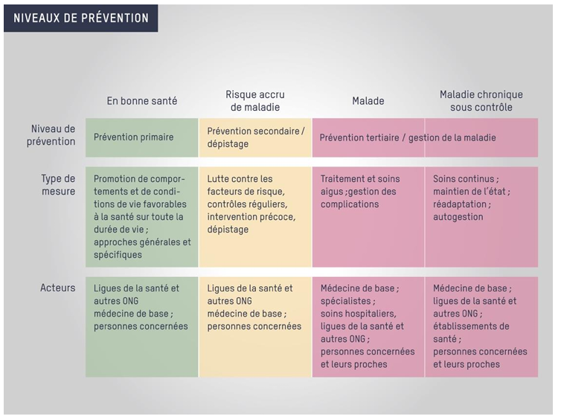
Niveaux de prévention : mesures et acteurs
OFSP. 2016. Stratégie nationale Prévention des maladies non transmissibles (stratégie MNT) 2017–2024, prolongée jusqu’en 2028

Slide 5
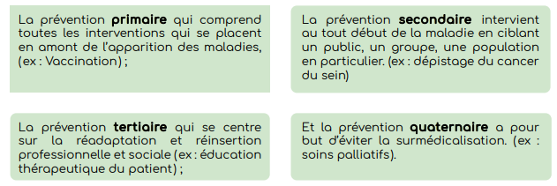
En bref
DRAPPS Occitanie. 2020. Mon Service Sanitaire en 10 questions
Notes:
Prévention primaire : agir avant la survenue d’une maladie sur les facteurs qui sont connus dans la littérature scientifique pour augmenter les risques de maladies, d’accidents ou de handicap.
Parmi les mesures emblématiques de la prévention primaire : vaccination (empêcher la survenue de maladies infectieuses et limiter sa propagation dans la population), appliquer de la crème solaire, conseils en activité physique ou en alimentation dès la petite enfance, recommander de ne pas consommer d’alcool durant la grossesse pour éviter les risques d’alcoolisation fœtale du nourrisson et de handicap, limiter la vitesse / alcool, contrôle et hygiène dentaire
Prévention secondaire : dépister précocement les signes ou symptômes de maladies et limiter l’aggravation / complications/comorbidités
Exemples : dépistages du cancer du sein, du côlon, des MST ; médicaments pour hypertension (éviter les MCV) ; conseils en nutrition pour les patients diabétiques ; port du casque à vélo ou ceinture de sécurité etc.
Prévention tertiaire : quand maladie est installée ou en présence d’invalidité/handicap, permettre meilleure qualité de vie aux personnes qui en souffrent
Exemples : réhabilitation ; mobilisation ; adaptation de l’environnement

Slide 6
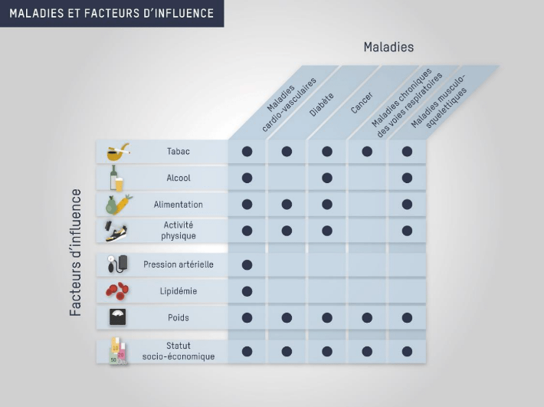
La prévention met un fort accent sur les déterminants individuels de la santé
Facteurs en lien avec le style de vie
Facteurs physiologiques
OFSP. 2016. Stratégie nationale Prévention des maladies non transmissibles (stratégie MNT) 2017–2024, prolongée jusqu’en 2028

Slide 7
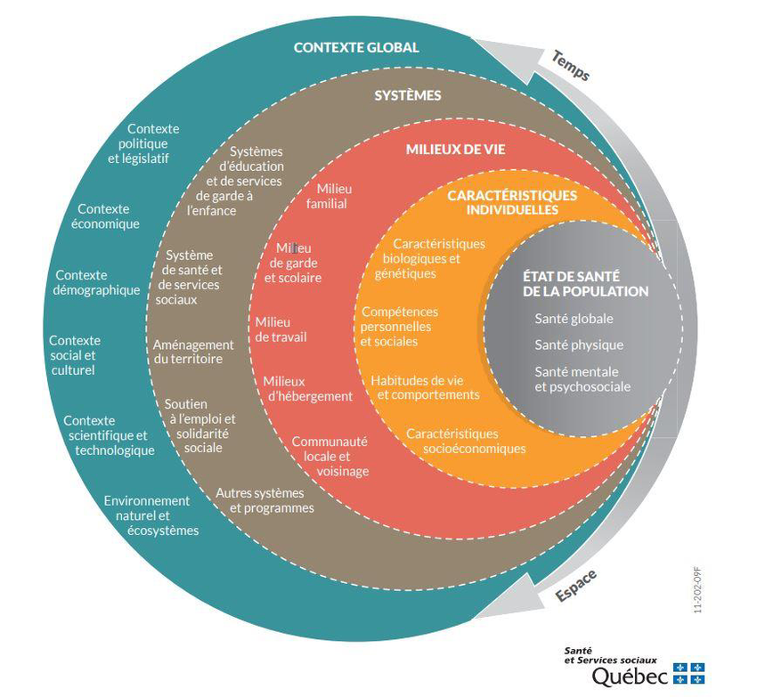
La promotion de la santé de la santé est une notion plus large et plus « positive »
Modèle(s) des déterminants de ls santé
Carte de la santé et de ses déterminants (Gouvernement du Québec 2015)
Notes:
Les déterminants de la santé désignent tous les facteurs qui influencent l’état de santé de la population, sans nécessairement être des causes directes de problèmes particuliers ou de maladies. Les déterminants de la santé sont associés aux comportements individuels et collectifs, aux conditions de vie et aux environnements. Il existe des disparités de répartition de ces déterminants entre les différents échelons de la société, engendrant ainsi des inégalités de santé. Ce gradiant social de santé est relié à une distribution inégale du pouvoir, des ressources, des biens et des services.
Il importe donc de prendre en compte cet enjeu lors des interventions sur l’ensemble des déterminants de la santé.

Slide 8
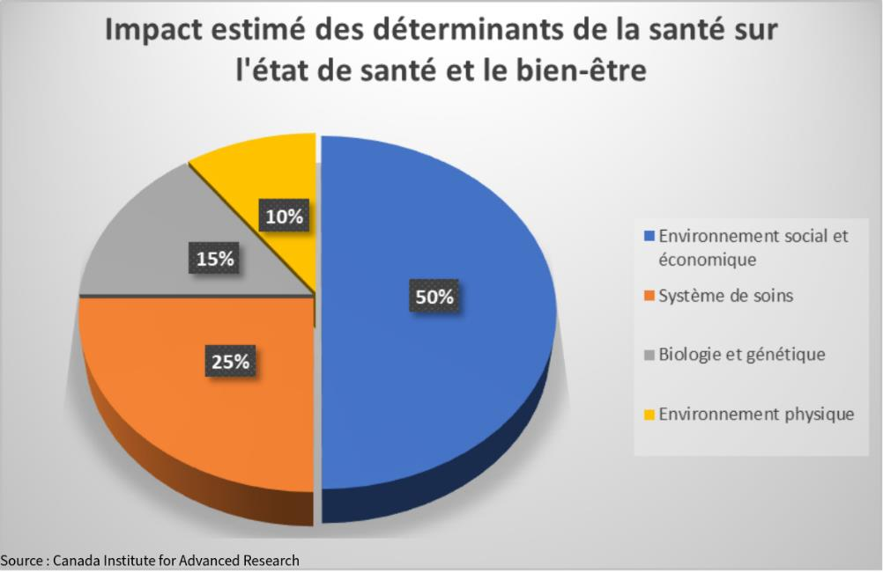
La promotion de la santé part du principe que les déterminants qui influencent le plus la santé ne sont pas l’accès et la qualité du système de santé, mais les déterminants sociaux et environnementaux
Cité in https://promosante.org/promotion-de-la-sante-en-bref/

Slide 9
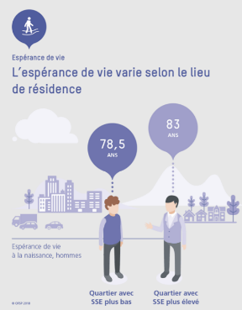
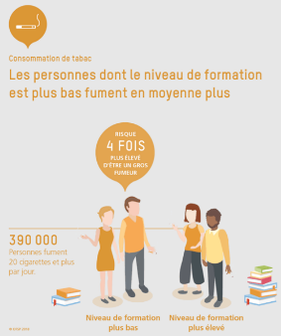
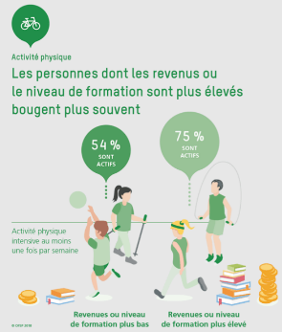
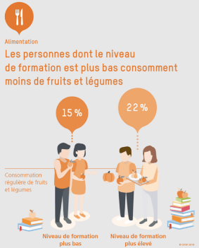
Égalité des chances: chiffres et données pour la Suisse (OFS, 2018)

Slide 10
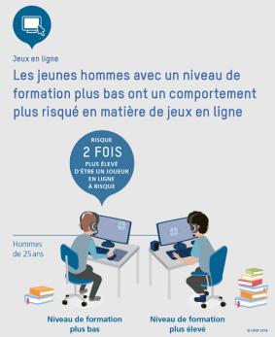
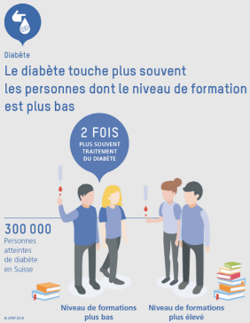
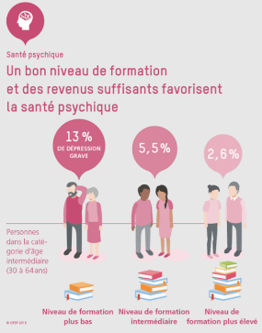
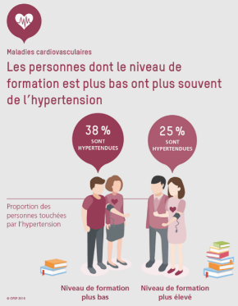
Égalité des chances: chiffres et données pour la Suisse (OFS, 2018)

Slide 11
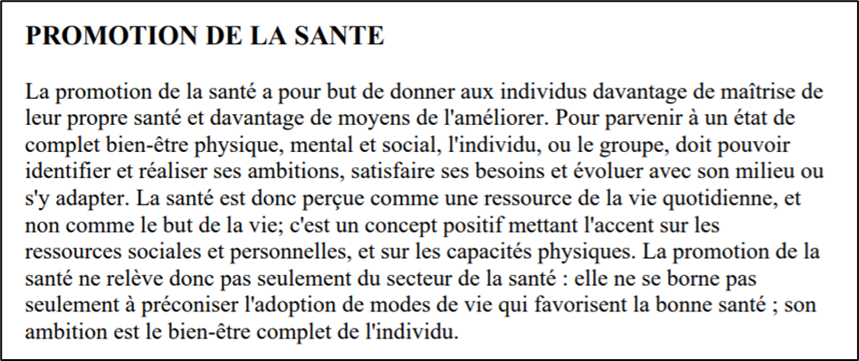
La promotion de la santé : définition (OMS, Charte d'Ottawa, 1986)
Notes:
5 Stratégies :

Slide 12
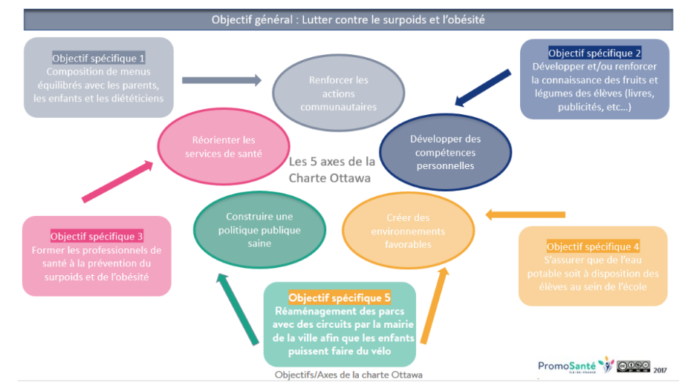
5 axes de la promotion de la santé : exemple du surpoids et de l’obésité
https://www.promosante-idf.fr/agir/methodologie-de-projet-en-promotion-de-la-sante/fiche-2-objectifs

Slide 13
Q2 D’où proviennent les quelque 4,5% des coûts totaux alloués à la promotion de la santé et à la prévention ? A qui est destiné cet argent, que fait-on avec ?

Slide 14
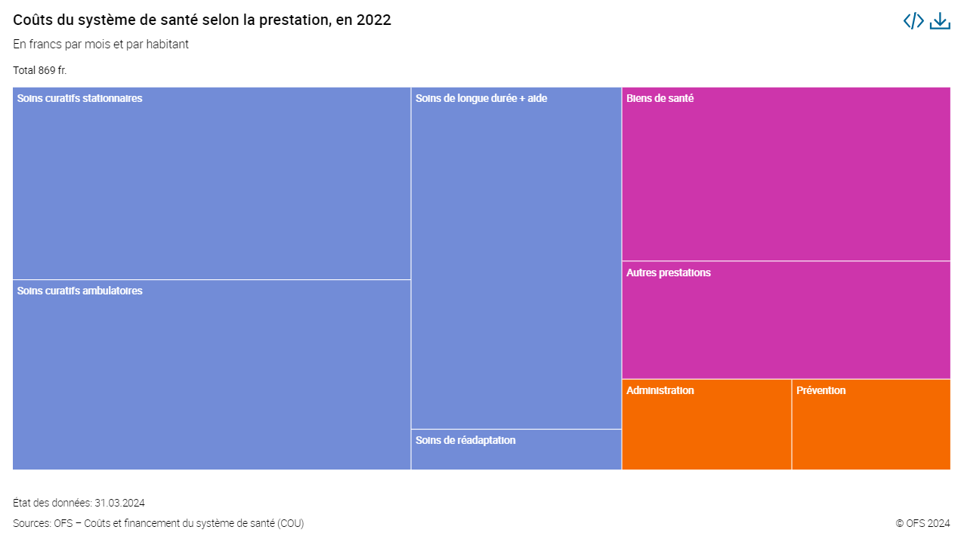
Au total, 92,9 milliards consacrés au système des santé en 2022
15.9%
21%
21.4%
10.8%
20.1%
4%
(3.7 milliards)
4.3%
2.4%

Slide 15
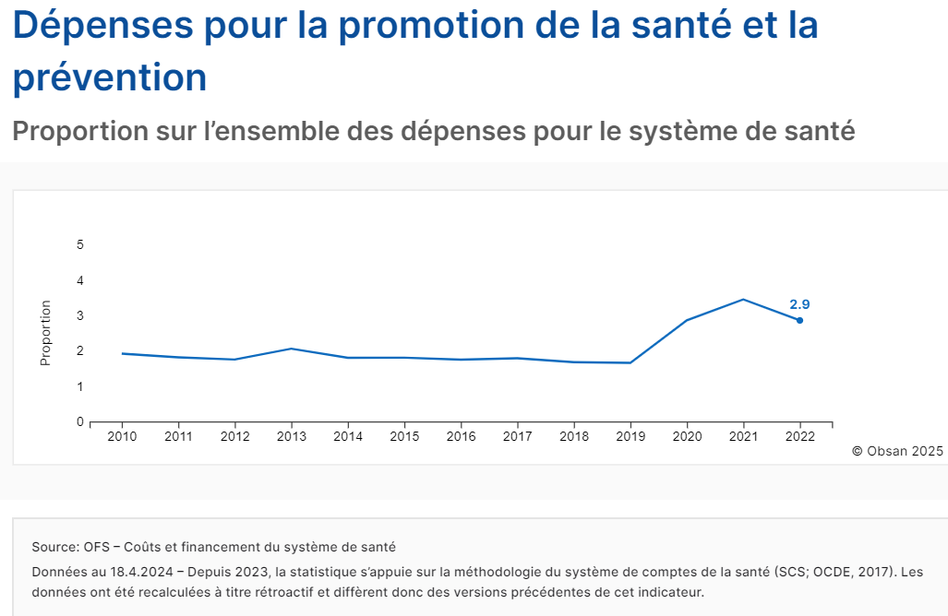
Autre chiffre (car autre méthode de calcul)
Dépenses pour la promotion de la santé et la prévention (PSP)
La Suisse a dépensé en 2022 2,6 milliards de francs pour la PSP, ce qui représentait 2,9% des coûts totaux de la santé
Source OBSAN :
Dépenses pour la promotion de la santé et la prévention par régime de financement | MonAM | OFSP (admin.ch)
Notes:
En Suisse, le financement de la promotion de la santé et de la prévention est assuré de manière autonome par les 26 cantons.
Il n’existe pas une seule et unique définition applicable au concept de promotion de la santé et prévention.
En raison de ce manque d’uniformité, il est très difficile de classer les données dans les différentes catégories de prestations.
Les dépenses consacrées à la promotion de la santé et à la prévention ne peuvent donc faire l’objet que d’une estimation approximative.

Slide 16

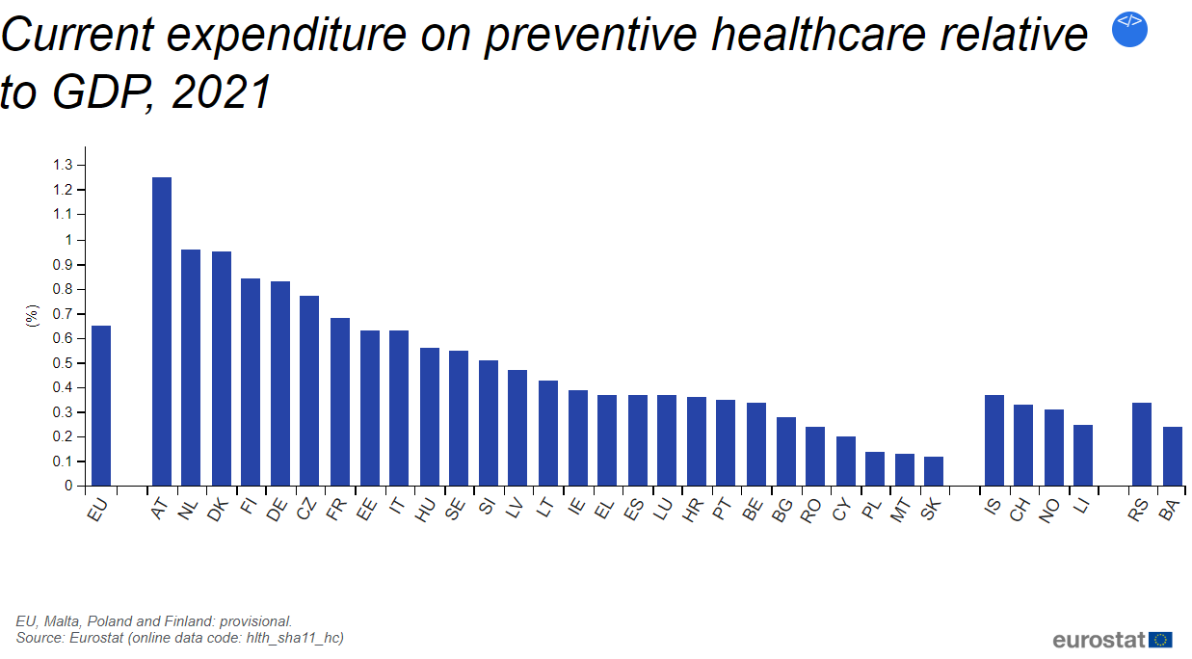
En comparaison internationale :
La Suisse (rouge) dépense 0.33% de son PIB pour la prévention ; tandis que l’UE (vert) 0.66%
Traduction : Dépenses courantes en matière de prévention par rapport au PIB, 2021
Preventive health care expenditure statistics - Statistics Explained
Notes:
CH
Signes de fragilité : moins bons résultats sur certains indicateurs (EV à 65 ans en bonne santé) que pays du Nord ; mêmes résultats en termes d’EV ou de mortalité évitable que pays qui dépensent moins dans la santé (Japon, Espagne, Portugal, Italie, Corée)
Le Danemark, l’Estonie, la Norvège et la Suède font partie des pays de la Région qui ont réussi à réduire la mortalité prématurée due aux MNT. L’OMS/Europe entreprend actuellement une analyse approfondie des tendances ou des caractéristiques associées à cette baisse.

Slide 17
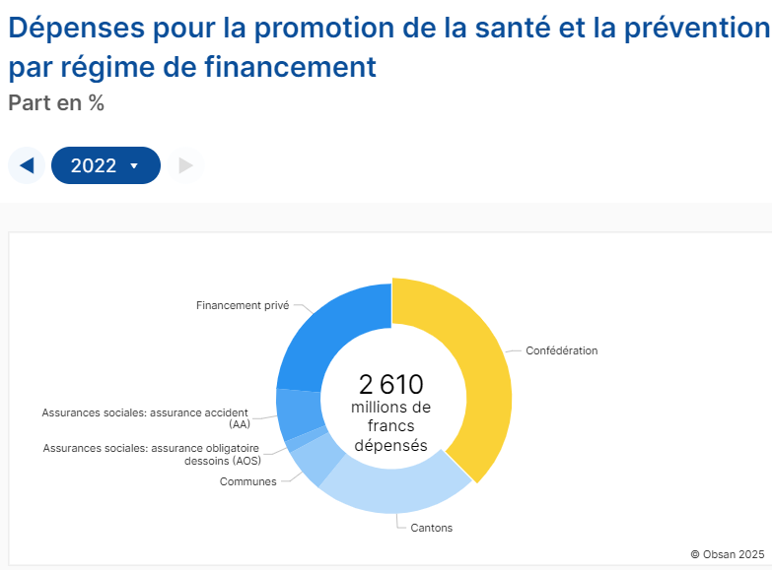
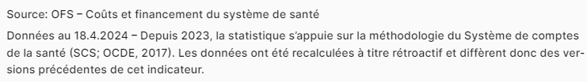
Répartition des financements
23.6 %
37.6 %
9.2 %
4.80 CHF par an par assuré en faveur de Promotion Santé Suisse (14.9 mio/an)
6.3 %
23.3 %
Notes:
Sources :
Budget public (Conf, cantons communes )
Assurance maladie (primes) ; dépistages, conseils santé
Fondation et ONG
Employeurs et partenaires privés
Taxes spécifiques (tabac, alcool, )
Répartition des financements :
Secteur public : La Confédération, les cantons et les communes financent 67,2 % de ces dépenses. Chaque canton gère de manière autonome le financement de la promotion de la santé et de la prévention, ce qui entraîne des variations significatives entre les cantons
Secteur privé : Les sources privées, incluant les ménages et des institutions telles que la Croix-Rouge suisse ou les ligues de la santé, contribuent à hauteur de 23,6 %.
Assurances sociales : Elles participent à hauteur de 9,2 % des dépenses.

Slide 18
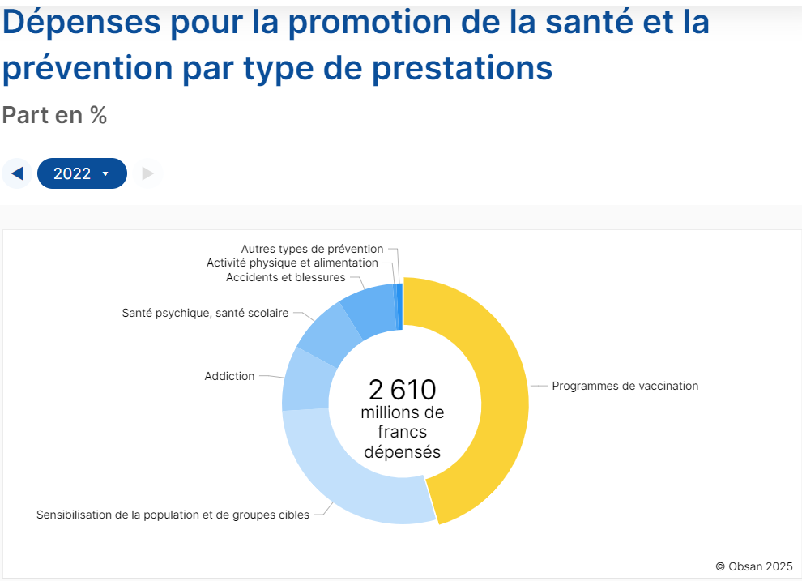
0.8 %
Utilisation des fonds
0.5 %
7.5 %
8.3 %
8.8 %
45.5 %
28.6 %
Notes:
Utilisation des fonds
Les fonds alloués à la promotion de la santé et à la prévention sont utilisés pour diverses activités, notamment :
Information et sensibilisation : Campagnes destinées à informer la population sur des thématiques de santé, telles que la prévention des addictions, la promotion de l'activité physique et une alimentation saine.
Programmes de vaccination : Initiatives visant à augmenter la couverture vaccinale et à prévenir les maladies transmissibles.
Prévention des accidents et blessures : Actions pour réduire les risques d'accidents domestiques, professionnels ou de la circulation.
Promotion de la santé mentale et scolaire : Programmes visant à améliorer le bien-être psychique et à promouvoir des environnements scolaires sains.
Lutte contre les addictions : Mesures pour prévenir et traiter les dépendances, notamment à l'alcool, au tabac et aux drogues
L'offre de services de prévention et de promotion de la santé en Suisse est large et très diversifiée:
Programmes de vaccination: cette catégorie comprend les examens bactériologiques, les campagnes de vaccination, les désinfections, l’épidémiologie, la lutte contre les maladies, la médecine et l’hygiène du travail, les médicaments, les subventions aux institutions (telles la Ligue contre le cancer ou la Ligue contre le rhumatisme).
Sensibilisation de la population et de groupes cibles: cette catégorie inclut les explications, les informations, l’appui, etc. fournis à la population et aux groupes cibles dans différents domaines en relation avec un grand nombre de maladies.
Addiction: cette catégorie comprend des prestations de détection précoce, de conseil, de traitement et d’atténuation des dommages liés à l’alcool, aux drogues ou aux médicaments.
Santé psychique, santé scolaire: cette catégorie englobe d’une part des prestations favorisant la sensibilisation aux problèmes psychiques et, d’autre part, l’organisation de mesures de prévention dans le cadre scolaire, comme les contrôles dentaires, les tests de vue et d’audition ainsi que les contrôles de vaccination.
Accidents et blessures: cette catégorie rassemble la prévention des maladies et des accidents professionnels ainsi que la prévention des accidents non professionnels et de loisirs.
Activité physique et alimentation: cette catégorie se réfère aux programmes d’action cantonaux (PAC) de Promotion Santé Suisse, qui visent à promouvoir une alimentation équilibrée, une activité physique suffisante et une meilleure santé psychique chez les enfants, les adolescents et les personnes âgées.
Autres types de prévention: cette catégorie réunit les prestations qui ne peuvent pas être classées dans d’autres catégories.

Slide 19
Institutions publiques : services de santé publique, écoles, et autres organismes gouvernementaux impliqués dans la promotion de la santé.
Organisations non gouvernementales (ONG) et associations : Organismes tels que la Croix-Rouge suisse, les ligues de la santé, et d'autres associations œuvrant dans le domaine de la santé.
Professionnels de la santé : Médecins, infirmiers, et autres professionnels impliqués dans des programmes de prévention et de promotion de la santé.
Bénéficiaires des fonds
Notes:
Bénéficiaires des fonds :
Les fonds sont destinés à divers acteurs, notamment :
Institutions publiques : Services de santé publique, écoles, et autres organismes gouvernementaux impliqués dans la promotion de la santé.
Organisations non gouvernementales (ONG) et associations : Organismes tels que la Croix-Rouge suisse, les ligues de la santé, et d'autres associations œuvrant dans le domaine de la santé.
Professionnels de la santé : Médecins, infirmiers, et autres professionnels impliqués dans des programmes de prévention et de promotion de la santé.

Slide 20

Q3 Quelles mesures de promotion de la santé et de prévention ont un effet de réduction des coûts à long terme ? Comment l’impact des mesures est-il mesuré ?
Analyse économique des mesures de prévention dans le domaine de la santé en Suisse (INFRAS, 2009) :
Résultats
Certaines interventions sont identifiées comme coût-efficaces (prév. diabète, vaccinations, interventions non médiales) et peuvent entraîner des économies nettes en réduisant les coûts de traitement ultérieurs
D'autres mesures, bien que non économiquement avantageuses, peuvent être jugées efficaces pour améliorer la qualité de vie
Interventions dans des domaines comme l'ostéoporose et les douleurs au dos montrent des résultats particulièrement positifs
Conclusion
Mesures de prévention peuvent conduire à une augmentation de la productivité et à une réduction des coûts de santé globaux, ce qui est bénéfique pour l'économie
Efforts de prévention sont justifiés tant du point de vue économique que social, et améliorent la santé publique en Suisse
Notes:
Analyses portant sur l'économicité des mesures de prévention peu nombreuses
Association des entreprises pharmaceutiques en Suisse (vips) a mandaté INFRAS* en 2029 pour analyser l'efficience en termes de coûts de certaines mesures de prévention
*INFRAS est un bureau d’étude et de conseil engagé en faveur du développement durable depuis 1976
INFRAS cherche des solutions durables et responsables, qui concilient exigences économiques, écologiques et sociales.
INFRAS est une entreprise indépendante, implantée à Zurich et à Berne. INFRAS appartient entièrement aux membres de la direction ainsi qu’à des collaboratrices et à des collaborateurs de longue date.
Mesures dans les domaines du diabète, des maladies cardiovasculaires, des vaccinations, de l'ostéoporose et des douleurs dorsales
Méthode : coûts des interventions préventives ont été comparés aux bénéfices économiques qu'elles pourraient générer (ex. réduction des frais de traitement et amélioration de la productivité)

Slide 21
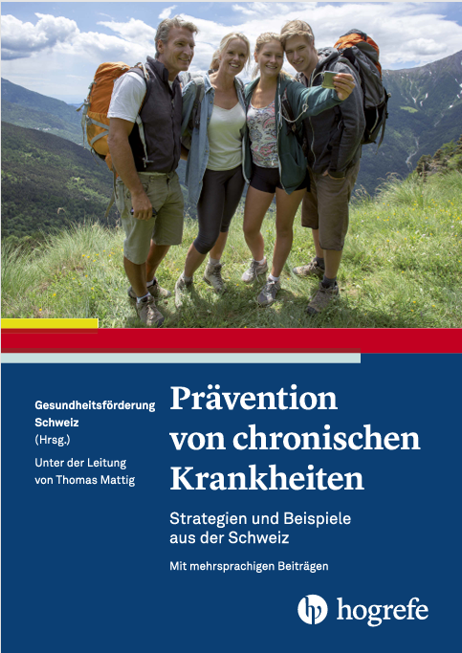
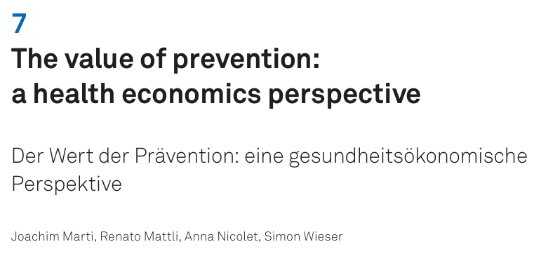
Marti et al. 2022
Importance des évaluations économiques pour garantir que les mesures de prévention offrent un bon rapport coût-efficacité et qu'elles apportent des bénéfices significatifs par rapport aux coûts investis
Défis dans la mesure de l'efficacité : difficile d'attribuer des résultats de santé à des interventions spécifiques en raison de la complexité des facteurs influençant la santé publique
Preuves empiriques sur les stratégies de prévention : études récentes montrent que des stratégies de prévention (arrêt du tabac, promotion de l'activité physique, amélioration de la nutrition) peuvent non seulement être économiquement efficaces mais aussi contribuer à réduire les coûts de santé à long terme

Slide 22
Q3 Comment mesurer l'impact des mesures ?
Etapes :
Identifier les résultats attendus (ex. : réduction des maladies, amélioration des comportements sains) → Choisir des indicateurs mesurables → Collecter des données avant et après → Évaluer les résultats → Prendre en compte les facteurs externes → Effectuer un retour d'expérience
Difficultés :
Difficile d’isoler l’effet direct des mesures
Délai des impacts
Manque de données
Ressources limitées
Variabilité des comportements humains et résistance au changement
Difficulté à quantifier certains impacts (ex. qualité de vie)
Notes:
Comment mesurer l'impact des mesures ?
Les mesures de promotion de la santé et de prévention sont efficaces lorsqu'elles atteignent l'ob-jectif défini. L'objectif global est généralement la contribution à la santé d'une personne ou d'un groupe de population (par exemple, le nombre de décès évités, le nombre d'années de vie ga-gnées). Pour la mesure, différentes approches sont combinées, par exemple des études randomisées, des études d'observation (comparaison avec un groupe de contrôle), des modélisations, des enquêtes et des entretiens.
Il est toutefois difficile, d'un point de vue méthodologique, de démontrer l'effet sur la santé (à long terme). C'est pourquoi, dans la pratique, on choisit souvent des critères de remplacement mesurables. Par exemple, des changements de comportement (par exemple, moins de ciga-rettes fumées), des changements dans les facteurs de risque liés aux maladies (par exemple, la tension artérielle) ou l'amélioration des connaissances sur certains facteurs de risque. Il n'est pas toujours facile d'attribuer l'effet à la mesure, car les campagnes de prévention sont souvent complexes, poursuivent plusieurs objectifs, dépendent du contexte et leurs effets ne se font sentir qu'à long terme, alors que d'autres facteurs évoluent également.
Existe-

Slide 23
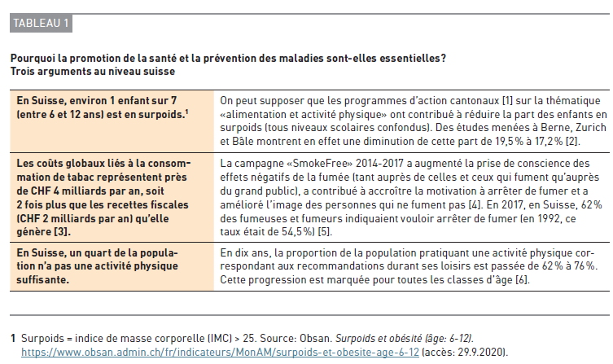

Exemples de données suisses

Slide 24
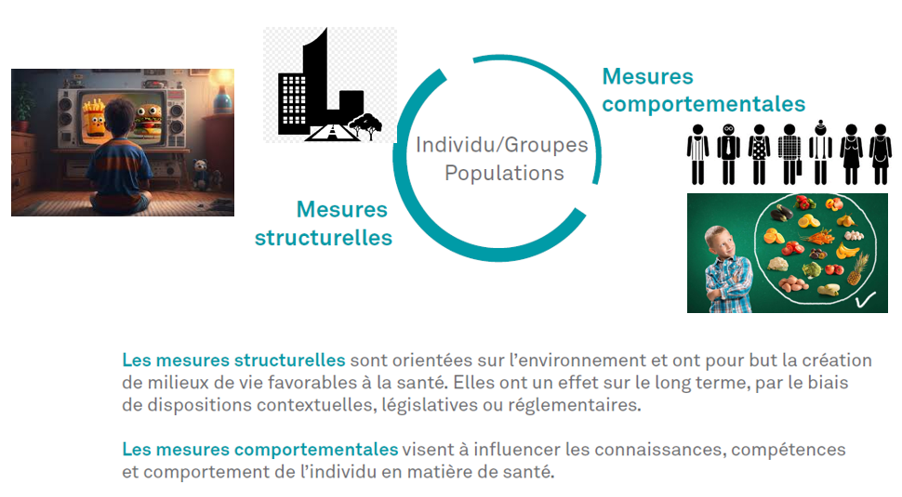
Q4 Existe-t-il des exemples de « bonnes pratiques » en matière de promotion de la santé et/ou de prévention dans d’autres pays, qui fonctionnent bien ?
Pour être efficace, une stratégie doit agir sur deux niveaux :

Slide 25
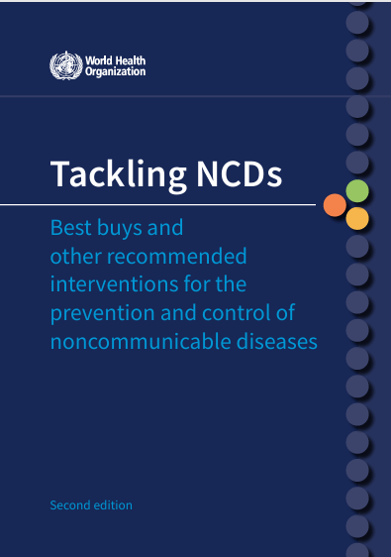
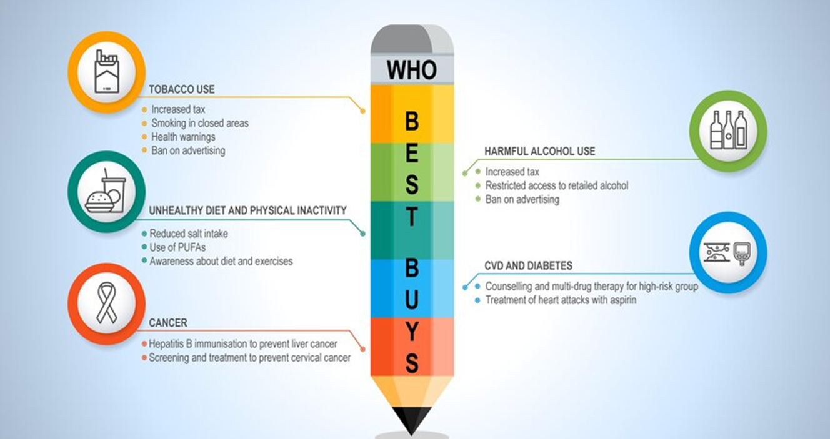
Lutte contre les maladies non transmissibles (MNT) : interventions coût-efficaces (Best buys) selon OMS
Tabac
Taxe
Avertissement et paquet neutre
Interdiction pub
Lutte contre tabagisme passif
Campagnes d’info
Aide à la désaccoutumance
Alcool
OMS, 2024
Alimentation & activité physique
Taxe
Limitation / interdiction pub
Limitation accès (réduire heures de vente)
Reformulation des produits (sucre, sel, gras)
Etiquetage
Offres publiques saines
Campagnes
Protection enfants contre marketing
Allaitement
Campagnes pr activité physique et aménagements dans environnements
Diabète
Diabète :
Dépistage et traitement pour prévenir les maladies rénales
Contrôle de la pression artérielle et usage de statines (≥40 ans)
Soins des pieds pour prévenir les amputations
Dépistage de la rétinopathie et traitement laser pour préserver la vision
Contrôle glycémique rigoureux et surveillance à domicile pour limiter les complications
Cancers
Vaccination HPV filles 9-14 ans
Dépistage et traitement du cancer du col de l’utérus dès 30 ans
Diagnostic précoce et traitement cancers utérus, sein et colorectal
Prévention cancer du foie via vaccination hépatite B
Diagnostic précoce et traitement des cancers infantiles prioritaires
Détection et traitement cancers chez les personnes VIH
Notes:
Le Danemark, l’Estonie, la Norvège et la Suède font partie des pays de la Région qui ont réussi à réduire la mortalité prématurée due aux MNT. L’OMS/Europe entreprend actuellement une analyse approfondie des tendances ou des caractéristiques associées à cette baisse.

Slide 26
Lutte contre les maladies non transmissibles (MNT) : Choix rapides de l’OMS
Mesures efficaces en termes de coûts et de délais («choix rapides»). Notamment :
Augmentation des taxes et des prix des produits du tabac, de l’alcool et des aliments nocifs pour la santé (riches en acides gras trans, sel et sucre) ;
Interdiction de la publicité et du parrainage (y.c médias sociaux) des produits du tabac, de l’alcool et des aliments nocifs pour la santé
Notes:
Le Danemark, l’Estonie, la Norvège et la Suède font partie des pays de la Région qui ont réussi à réduire la mortalité prématurée due aux MNT. L’OMS/Europe entreprend actuellement une analyse approfondie des tendances ou des caractéristiques associées à cette baisse.

Slide 27

Exemple Portugal alimentation
Comparaison dans 11 pays EU politique en matière d'alimentation (The Healthy Food Environment Policy Index Food-EPI. Lancet 2022)
7 politiques scorées (composition des aliments, étiquetage, promotion, prix, approvisionnement, vente au détail, commerce et investissement dans le secteur alimentaire) ; 6 infrastructures (leadership, gouvernance, monitoring, financement, coordination, santé dans toutes le politique)
Portugal parmi les «moins pires»
Engagement étendu pour reformulation des produits (teneur en sel, sucre, gras)
Loi restriction marketing enfants -16 ans
Taxe sur les boissons sucrées et boissons avec édulcorants
Législation sur l’offre alimentaire dans les écoles et établissements de soins
Leadership fort : stratégie intégrée pour la promotion d'une alimentation saine
Impact : entre 2008 et 2019, la prévalence surpoids infantile a diminué de 8,3 % (37,9 → 29,6 %) et celle de l'obésité infantile de 3,3% (de 15,3 % à 12 %)
(Food-EPI. Lancet 2022)

Slide 28
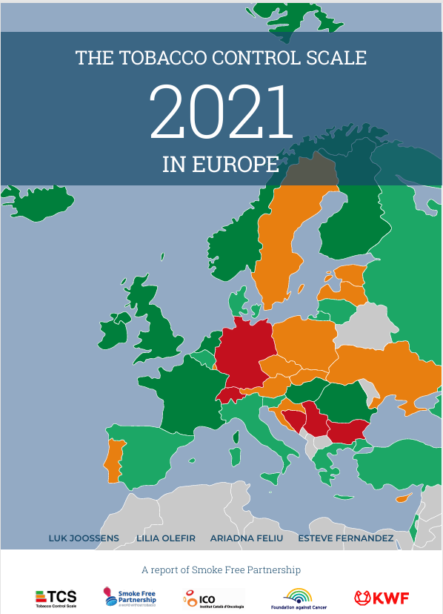
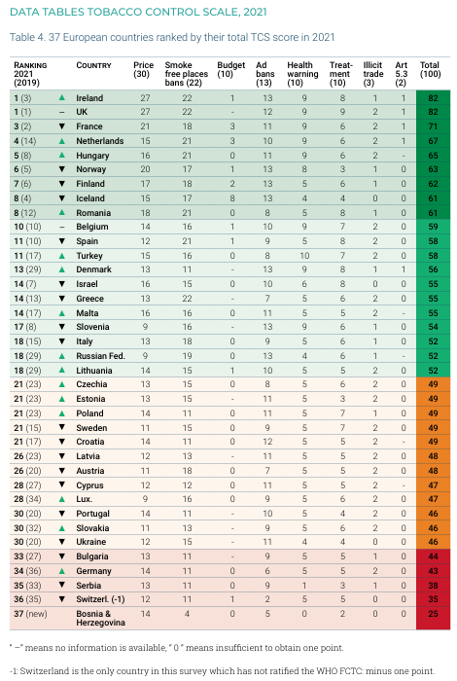
Exemple Grande-Bretagne tabac
La GB a mis en place plusieurs politiques antitabac efficaces :
Emballage neutre obligatoire (2016)
Interdiction de la publicité et du parrainage
Lieux publics sans fumée depuis (2007)
Augmentation des taxes sur le tabac
Programmes de sevrage gratuits via le NHS (y.c traitements et thérapies)
Campagnes de sensibilisation
Promotion du vapotage comme alternative moins nocive
Plan pour devenir sans tabac d'ici 2030, avec un objectif de moins de 5% de fumeurs
Ces mesures ont contribué à une réduction notable du tabagisme (2021 : 13,3 %, dans les 90’ env. 30%)
Suisse 2022 : 24 %
GB : 1er sur 37
CH : 36 sur 37

Slide 29
Merci pour votre attention

